Slide 1
BOSANSKI JEZIK I KNJIŽEVNOST
VIII razred
Kćerka grobara Tufa
Fatima Pelesić Muminović

Slide 2
Kćerka grobara Tufa
I zemljom po grudima
put voljenom klela
sreće ni za lijeka
radosti ni za lijeka
Ipak drugu ljubav
Uz njedra svoja
Njen dragi privi
Ona oprost od svega nađe
Kćerka grobara Tufa
niz rijeku nadošlu tekla
za njom se brda slijevala
Jeku
Fatima Pelesić Muminović

Slide 3
Poslušajmo sada i audio zapis
Kćerka grobara Tufa
Fatima Pelesić Muminović

Slide 4
Podsjetimo se
Učili ste da se lirska poezija dijeli na: ljubavne pesme,elegije,opisne(deskriptivne),epigrame,socijalne,satirične,ode,himne, ditirambe i rodoljubive.
Ova pjesma pripada elegijama.
U njoj je izražena bol ostavljene djevojke.
O elegijama smo već govorili,prisjetitese i prepoznajte elegičan ton u ovoj pjesmi.

Slide 5
Kompozicija pjesme
Naučili ste da kompoziciju lirske pjesme čine: stih,strofa,raspored i odnos među pjesničkim slikama.
Pažljivo pročitajte pjesmu i odradite pomoću kojih je motiva razrađena tema o tragičnoj sudbini kćerke grobara Tufe.Navedite osnovne motive u pjesmi.
Vidimo da je glavni i osnovni motiv neuzvraćene ljubavi ostavljene djevojke.
Pjesma se sastoji od pet strofa,stihovi su nepravilni i u njima nema rime,zbog čega je i ritam pjesme nestabilan.

Slide 6
Na dinamiku pjesme utiče isključivo sadržaj stihova, a ne i njihova forma.
Ovo je jedna sjetna pjesma u kojoj dominira tuga,gubitak,čežnja,žal i bol,mržnja koja je obuzima sve više i više kako se pjesma primiče kraju.
Pjesma je u cijelosti izuzetno jaka,oštra,počinje kletvom,srdžbom,prepuna je motiva i na kraju-stradanjem.
Treba je vrlo pažljivo čitati jer se u svakoj riječi krije neko zanimljivo značenje.

Slide 7
Analiza pjesme
Pjesma započinje stihovima
,,I zemljom po grudima
put voljenom klela”
U samo dva stiha rečeno toliko toga.
Pjesnikinja započinje jakom kletvom koje u sljedećem stihu dobija na jačini i intenzitetu,na osnovu toga zaključujemo da je lirski subjekt doživjeo ogromno razočarenje i izdaju.
To možemo zaključiti iz stihova
,,Ipak drugu ljubav
uz njedra svoja
njen dragi privi”
Imamo motiv izdaje,motiv ostavljene djevojke,neuzvraćene ljubavi i zauvijek izgubljene djevojačke sreće.

Slide 8
U sljedećem stihu imamo subjektivni osjećaj i mišljenje lirskog subjekta:
,,Ona oprost od svega nadje”
Ona ne želi da se pomiri sa takvom,
sudbinom,ali ovo je i mirenje sa smrću,koja joj je koja joj je slađa nego život u takvoj agoniji i
nesreći.
Kćerka grobara Tufe odlazi u vjecni život puštajuci da je voda nosi,gdje je voda simbol pročiščenja a nabujala rijeka predstavlja bujicu osećanja pomiješanih u njenim grudima.

Slide 9
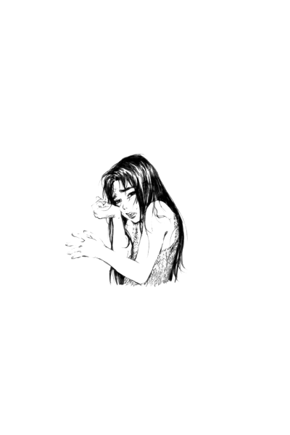
U životu je nosila ljubav koje više nema. Sad i neka brda plaču ali plakaće najviše onaj kojeg je iz dubine svog srca proklela.

Slide 10
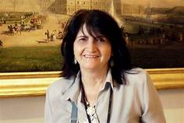
Bilješke o piscu
Fatima Pelesić Muminovic rodjena je 1956.godine u Trijebinama(Sjenica). Školovanje je započela u Novom Pazaru, a nastavila studije književnosti i jezika na filozofskom fakultetu u Sarajevu. Magistrirala je iz područja filologije na filozofskom fakultetu u Zagrebu. Pjesme i pripovijetke zasupljene su joj u raznim antologijama. Objavila je zbirke pjesama: Nado(1985),Vesele i mrtve (1988), Ime(1995), Nit istine(2007). Za zbirku pripovijedaka Preko glave dobila je Nagradu Isak Samokovlija 1986. godine. Živi i radi u Sarajevu,član je Društva pisaca BiH.

Slide 11
Uradi sam(pitanja i zadaci)
-Šta je povod intimnog raspoloženja lirskog subjekta u ovoj pjesmi?
-Iz kojih osjećanja je potekla pjesma:radosti,čežnje,patnje,bolne spoznaje o tragičnoj sudbini kćerke grobara Tufe?
-Objasnite težinu djevojačke kletve: ”sreće ni za lijeka/radosti ni za oko.”
-Kojim osjećajnim tonom je prožeta djevojačka kletva?
-Kakav je odgovor mladića na beskrajnu ljubav djevojke?(potkrijepi navodjenjem odlomka iz pjesme)

Slide 12
Na kakav korak se odlučila ostavljena djevojka?
Pronađite stihove iz pjesme koji otkrivaju saosjećanje prirode sa tragičnom sudbinom djevojke.

Slide 13
HVALA NA PAŽNJI!

